Slide 1

直流稳压电源设计与制作
--2021小学期 电路课程设计

Slide 2
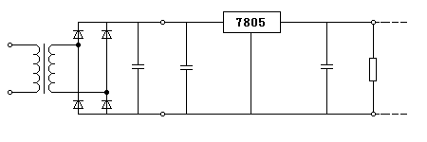
目标:稳压电源实物制作
任务:1.将原理图转化为PCB图,手工刻在覆铜板上;
2.用电钻钻出元件过孔,元件焊接;
3.实物测试,撰写报告.
T
D ₄ D₁
I_{L}
C₁ U_{I}
C₂
～220V
50H_{Z}
U₁
U₂
R_{L}
U_{O}
D₃ D₂

Slide 3
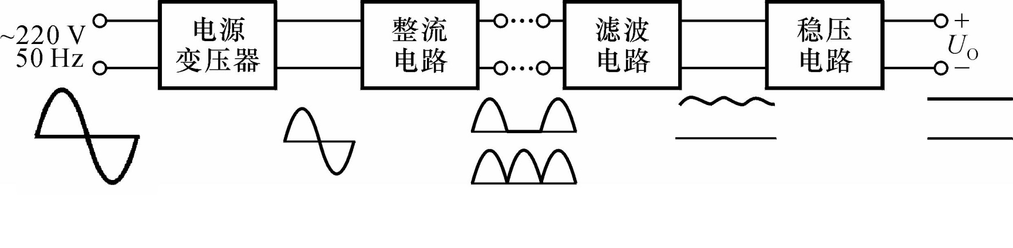
直流稳压电源
直流稳压电源的作用
将交流电转换为直流电
组成
各部分功能
变压器：
降压
整流：
交流变脉动直流
滤波：
滤除脉动
稳 压：
进一步消除纹波，提高电压的稳定性和带载能力

Slide 4
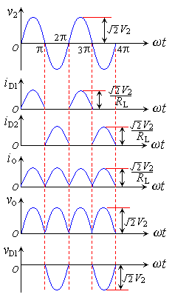
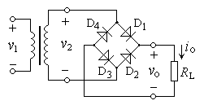
一、单相桥式整流电路
单相桥式整流电路是最基本的将交流转换为直流的电路，其电路如图1（a）所示。利用了二极管单向导电特性.
（a）桥式整流电路 （b）波形图
图1 单相桥式整流电路

Slide 5
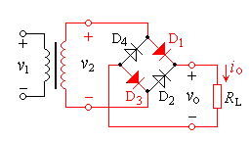
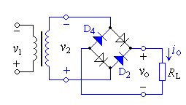
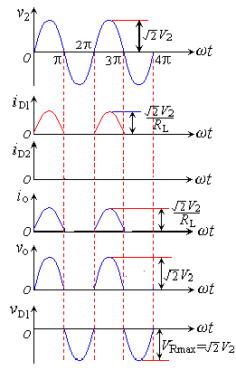
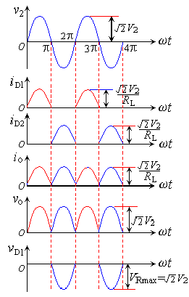

在分析整流电路工作原理时，整流电路中的二极管是作为开关运用，具有单向导电性。根据图(a)的电路图可知：
当正半周时二极管D1、D3导通，在负载
电阻上得到正弦波的正半周。
当负半周时二极管D2、D4导通，在负载
电阻上得到正弦波的负半周。
在负载电阻上正负半周经过合成，得到的
是同一个方向的单向脉动电压。单相桥式整流
电路的波形图见图1(b)。

Slide 6
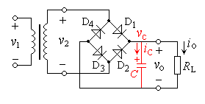
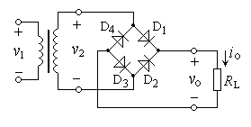
二、滤波电路
电容滤波电路如图2所示，在负载电阻上并联了一个滤波电容C，滤除纹波。
图2 电容滤波电路

Slide 7

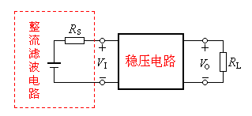
三、稳压电路
引起输出电压变化的原因是负载电流的变化和输入电压的变化，参见图3。
即
  图3 稳压电路方框图

Slide 8
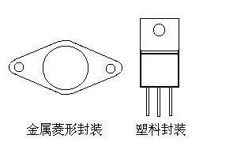
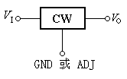

四、三端集成稳压器
将串联稳压电源和保护电路集成在一起就是集成稳压器。输入端、输出端和公共端，称为三端集成稳压器。它的电路符号见图4，外形如图5所示。
要特别注意，不同型号，不同封装的集成稳压器，它们三个电极的位置是不同的，要查手册确定。
照片
图4 集成稳压器符号
图5 外形图

Slide 9
五、设计流程 1.原理图
T
D ₄ D₁
I_{L}
C₁ U_{I}
C₂
～220V
50H_{Z}
U₁
U₂
R_{L}
U_{O}
D₃ D₂
图6 设计原理图

Slide 10
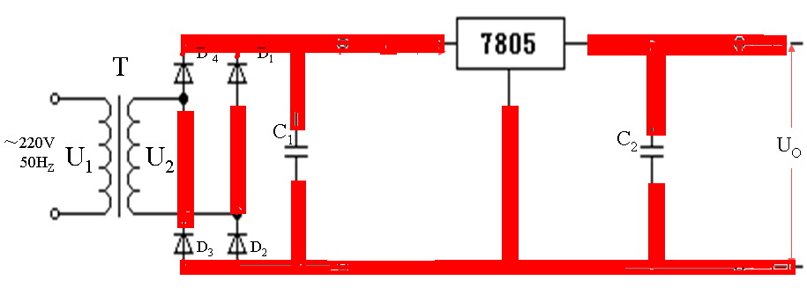
五、设计流程 2.PCB图
在敷铜板上，留下连接导线，去掉其余的部分

Slide 11
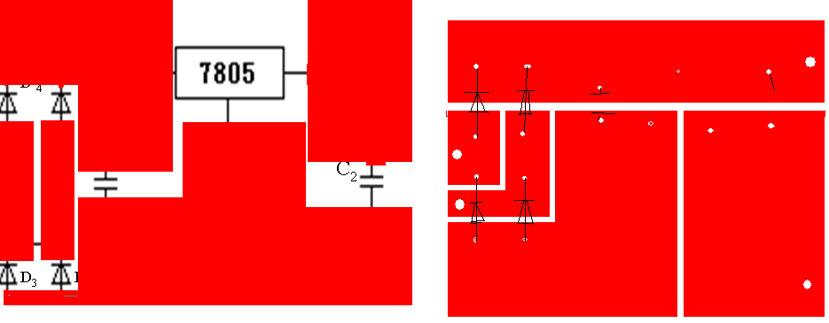
五、设计流程 3.PCB图
反工艺设计

Slide 12
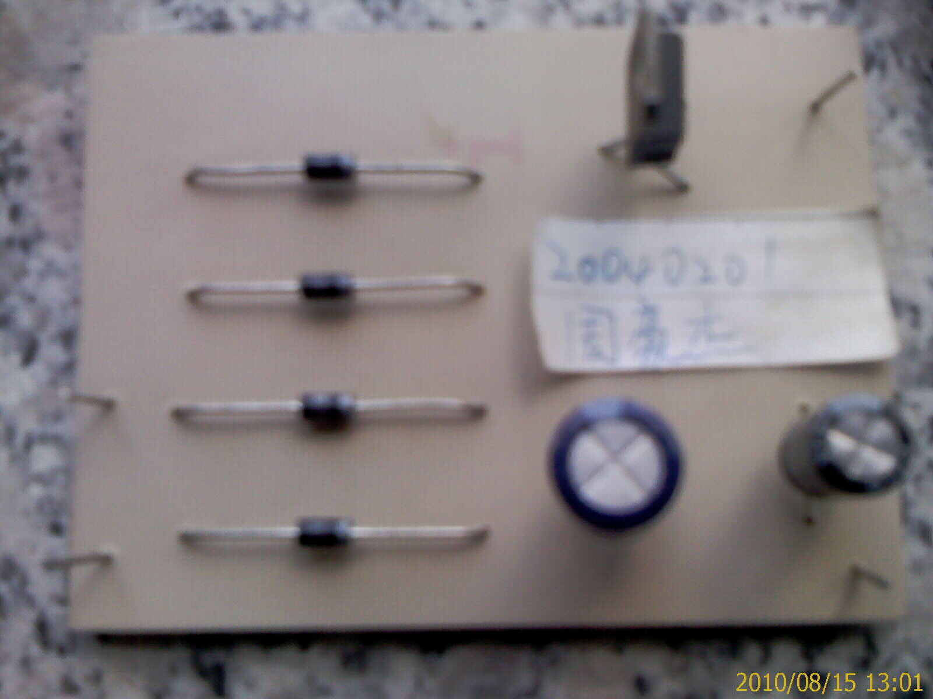
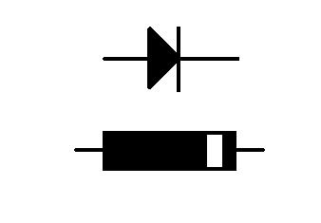
六、芯片资料
    1.二极管

Slide 13
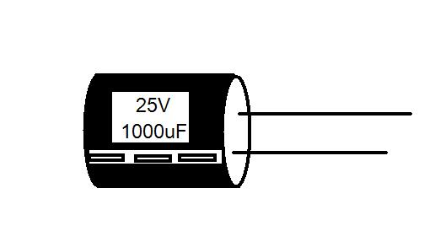
六、芯片资料
    2.电解电容
+
-

Slide 14
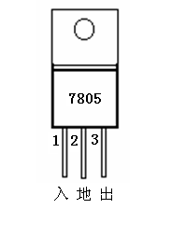
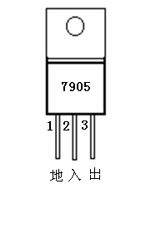
六、芯片资料
    3.三端固定正输出集成稳压器，国标型号为
    CW78--/CW78M--/CW78L--
    4.三端固定负输出集成稳压器，国标型号为
    CW79--/CW79M--/CW79L--

Slide 15
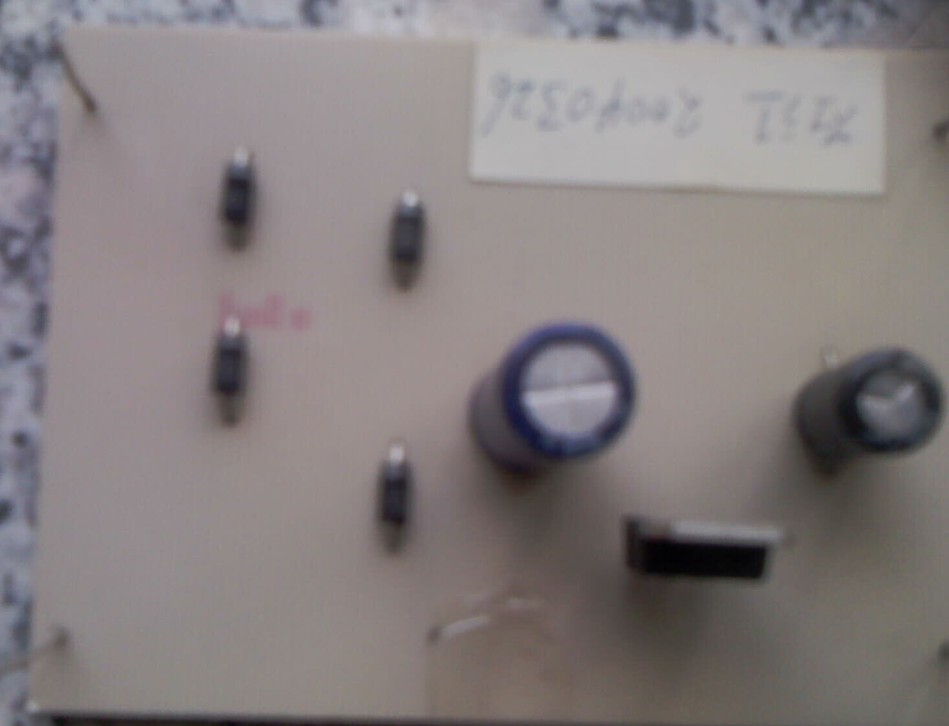
七、设计实例 元件面

Slide 16
七、设计实例 元件面
留出测试端子

Slide 17
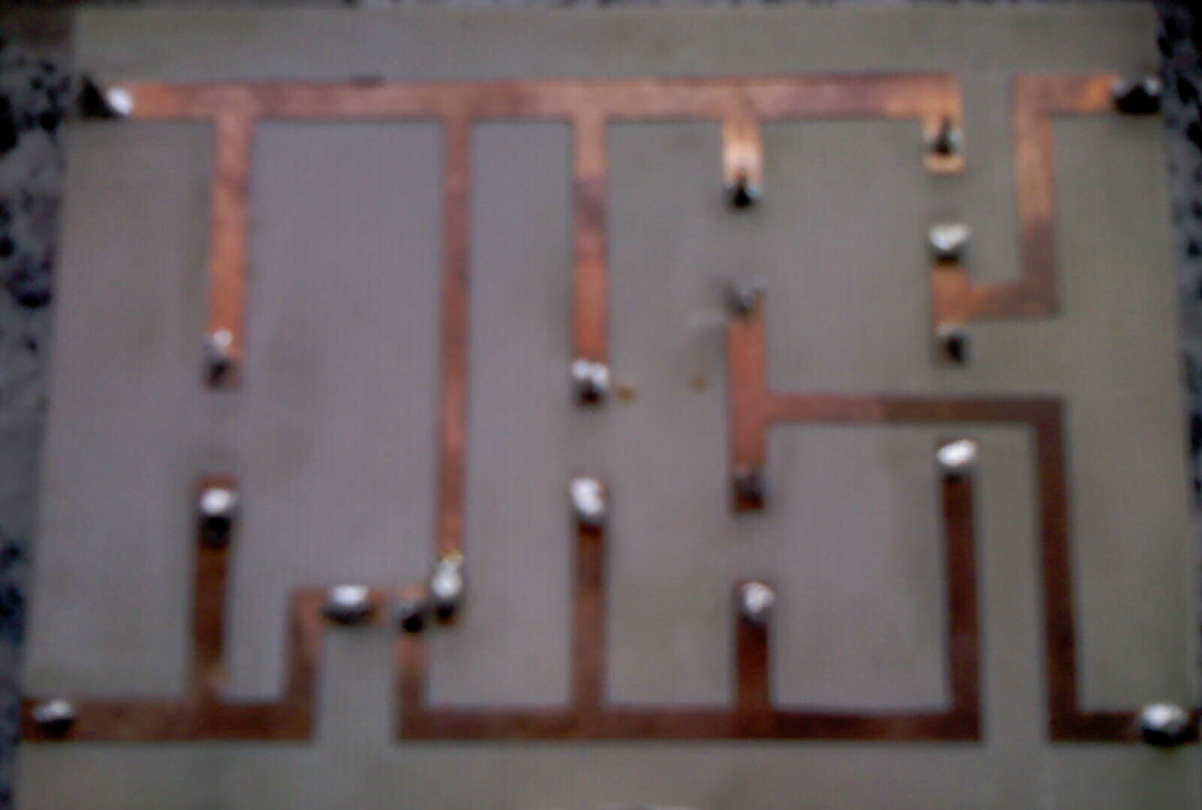
七、设计实例 焊接面

Slide 18
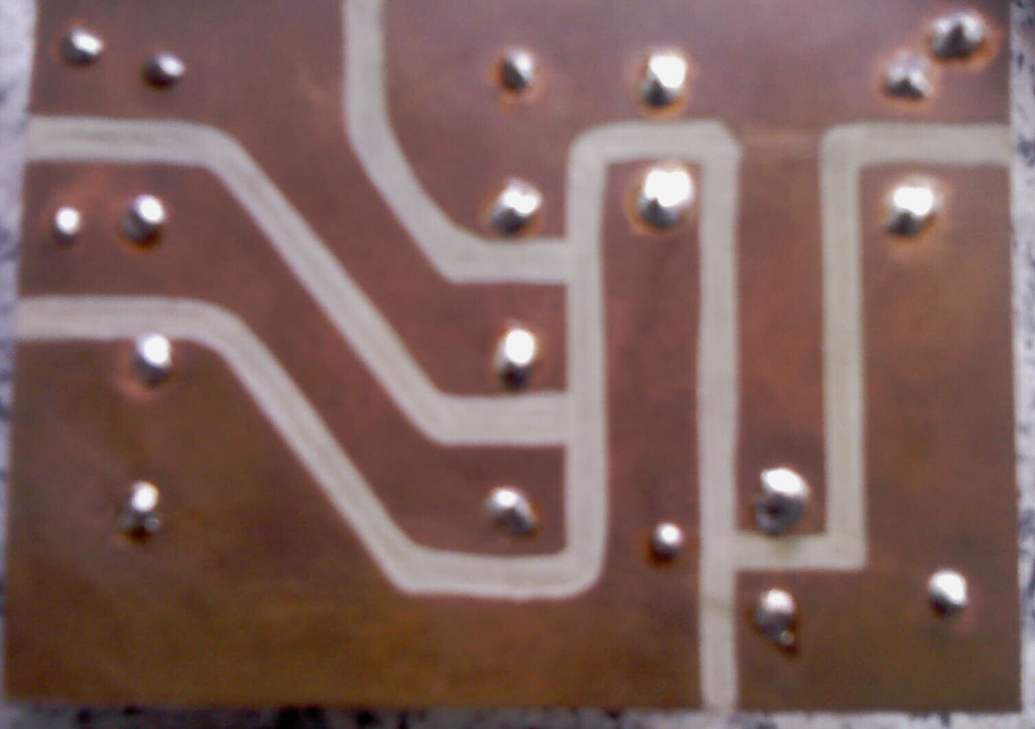
七、设计实例 焊接面

Slide 19
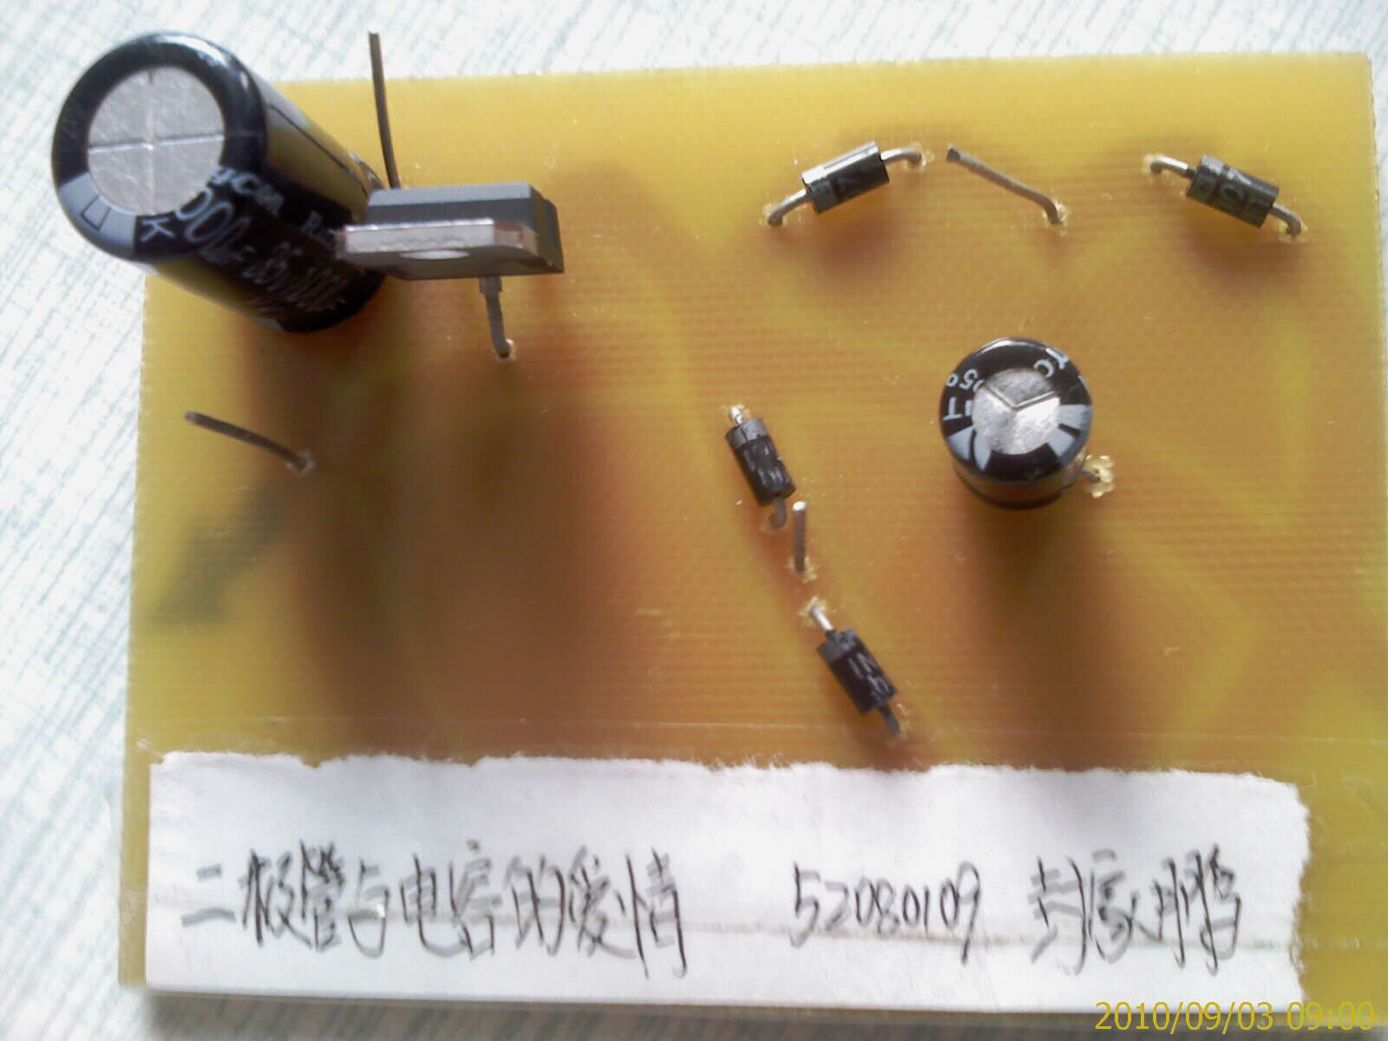
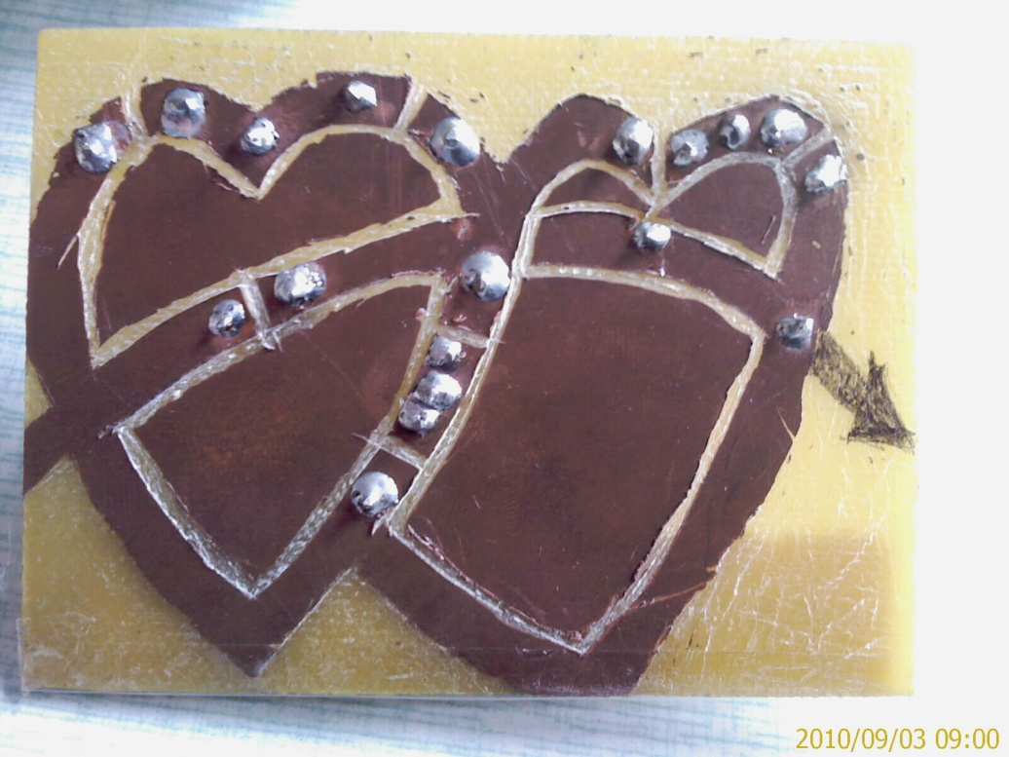
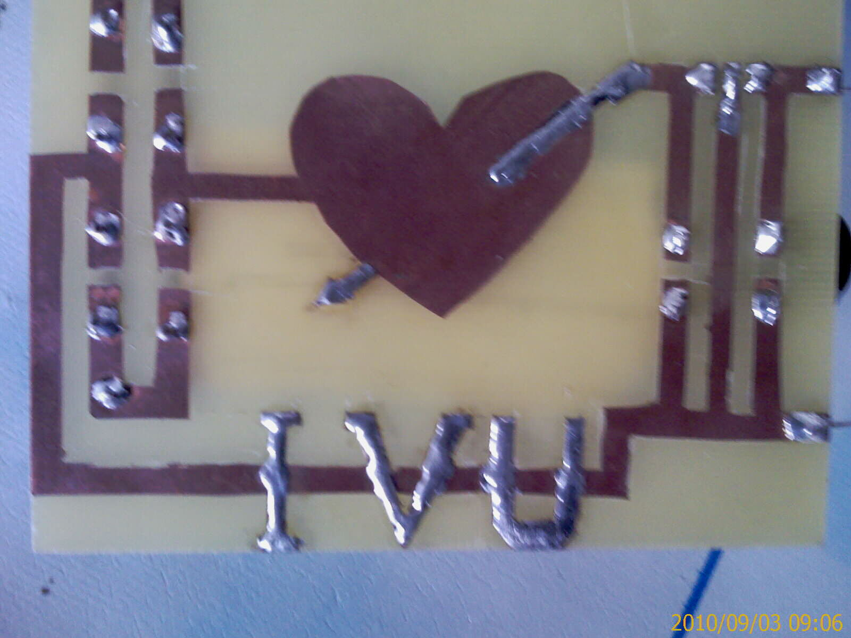
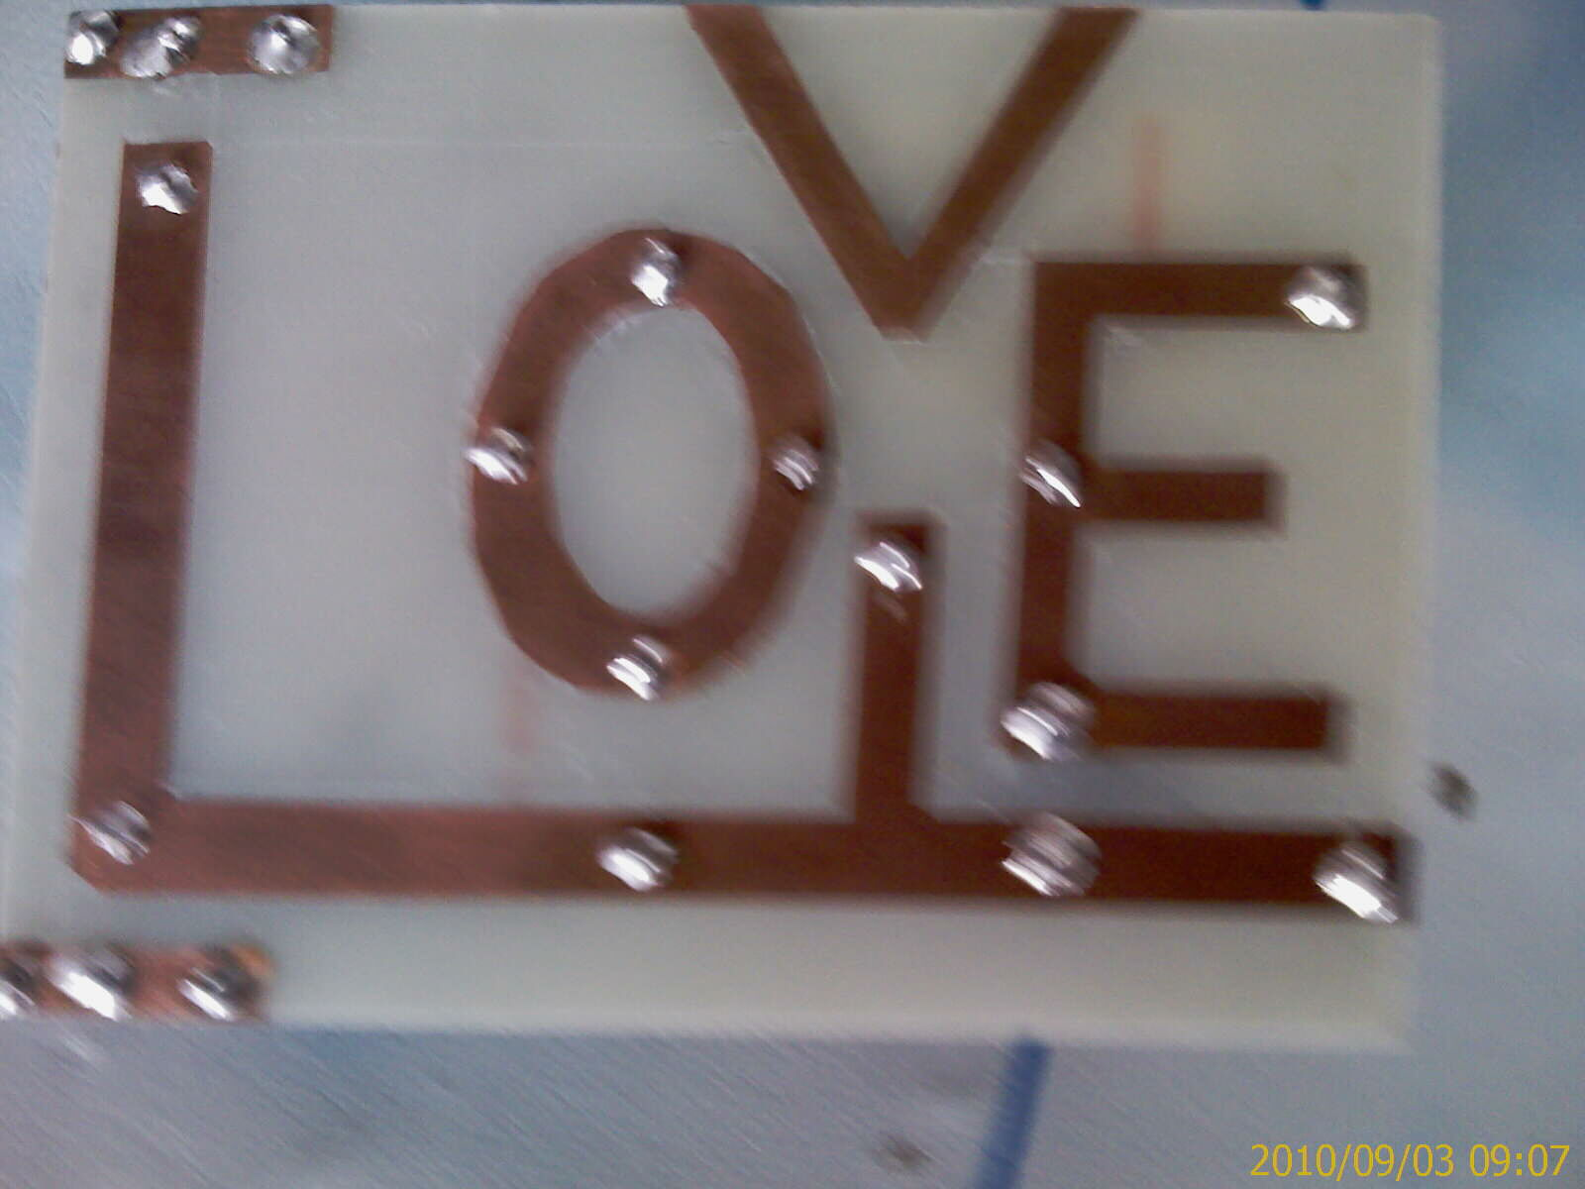
爱情系列

Slide 20
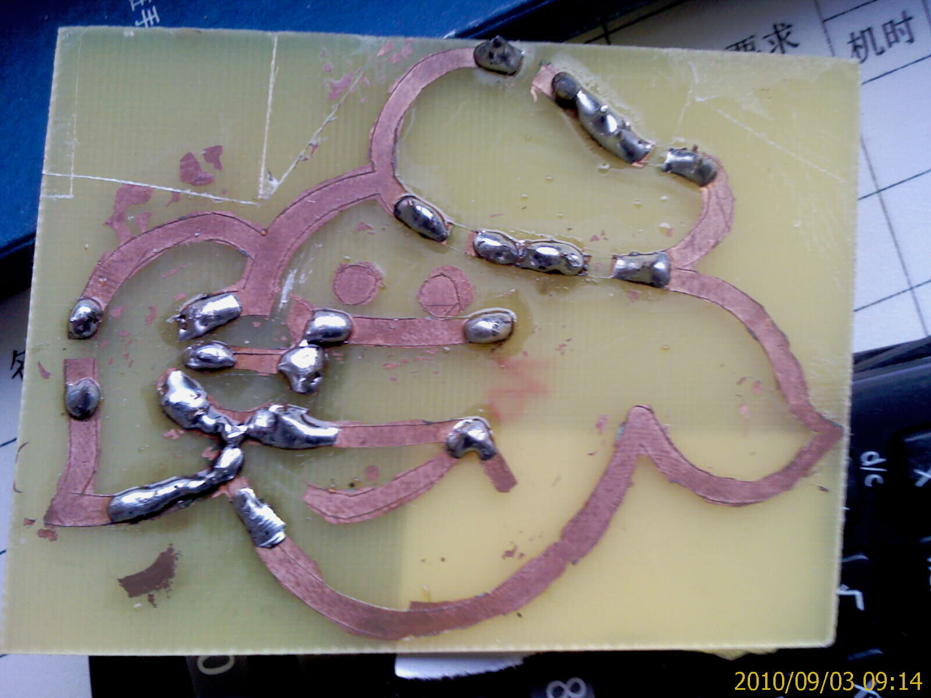
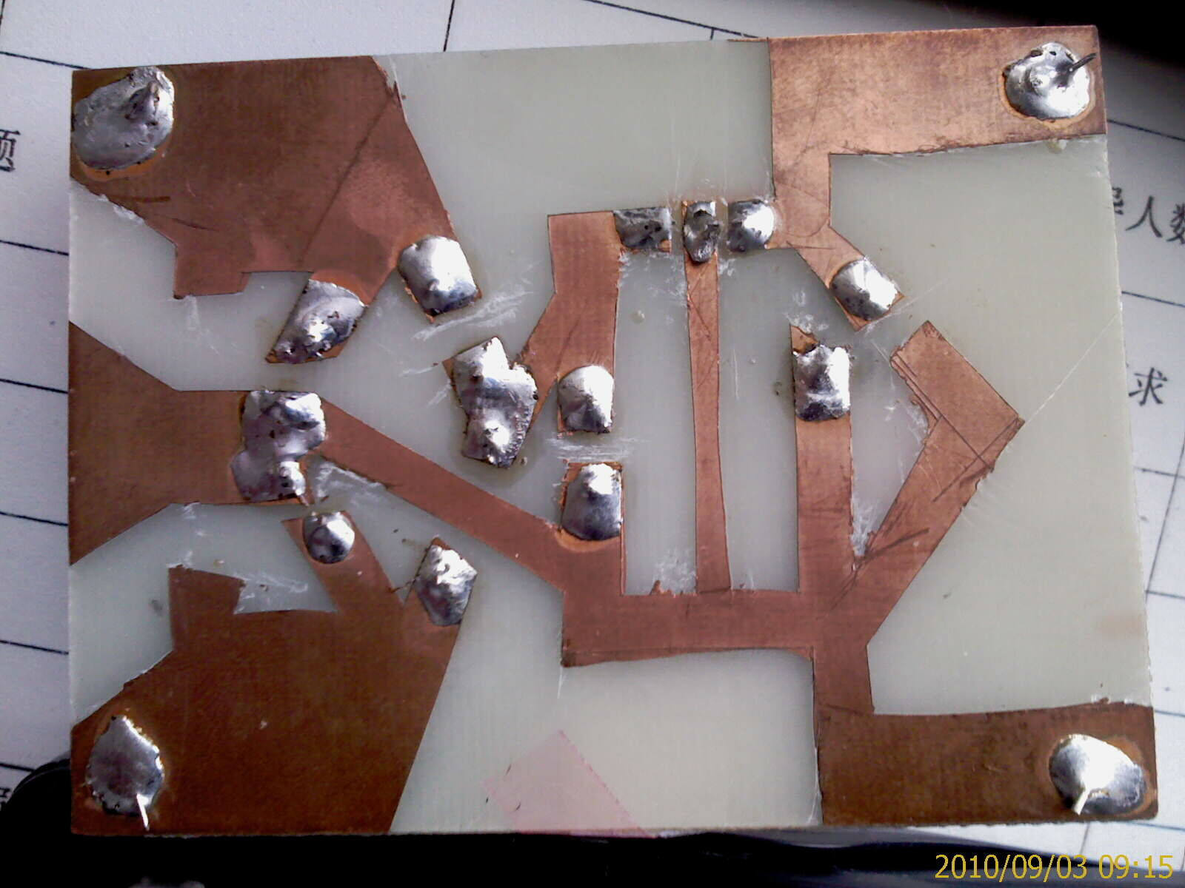
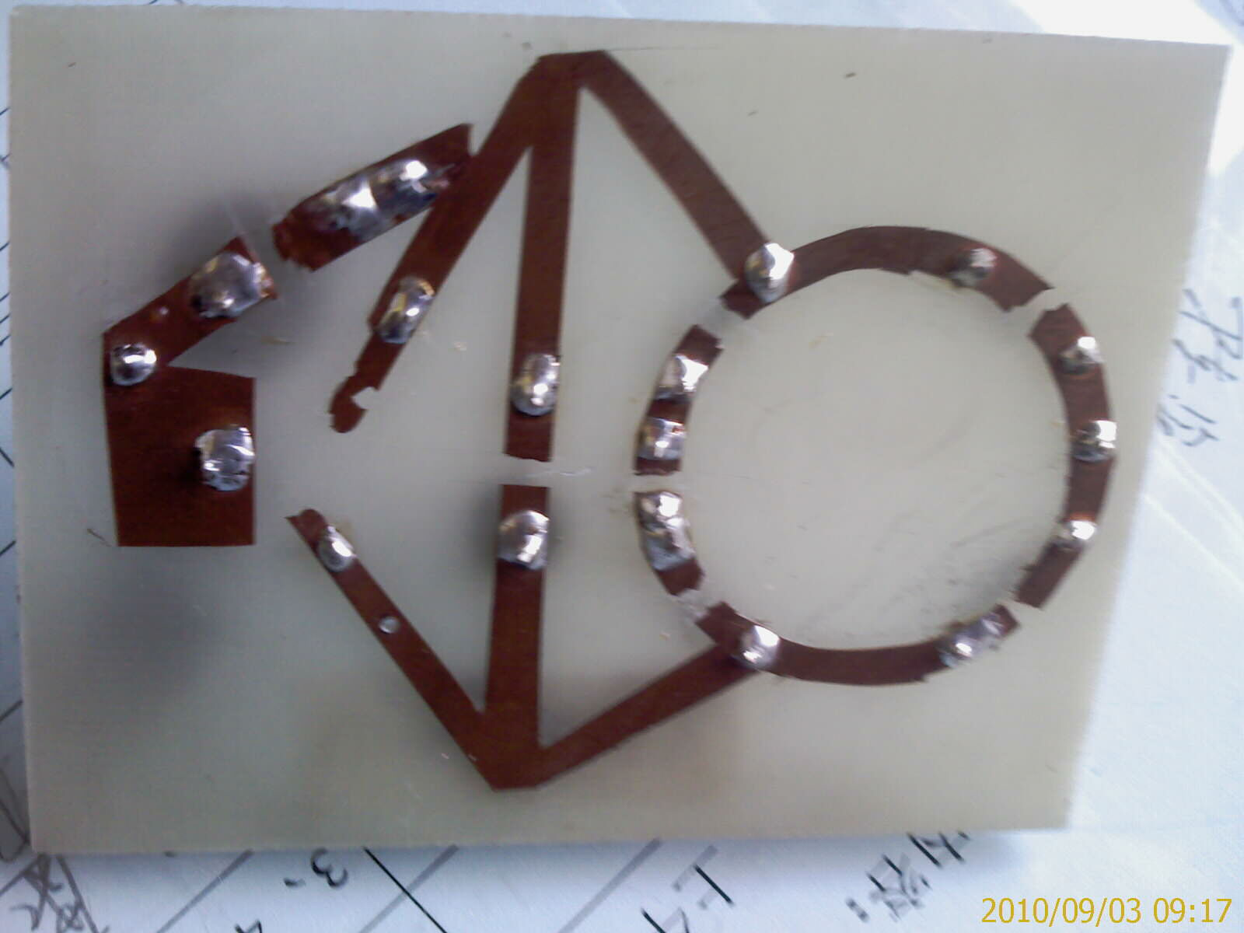
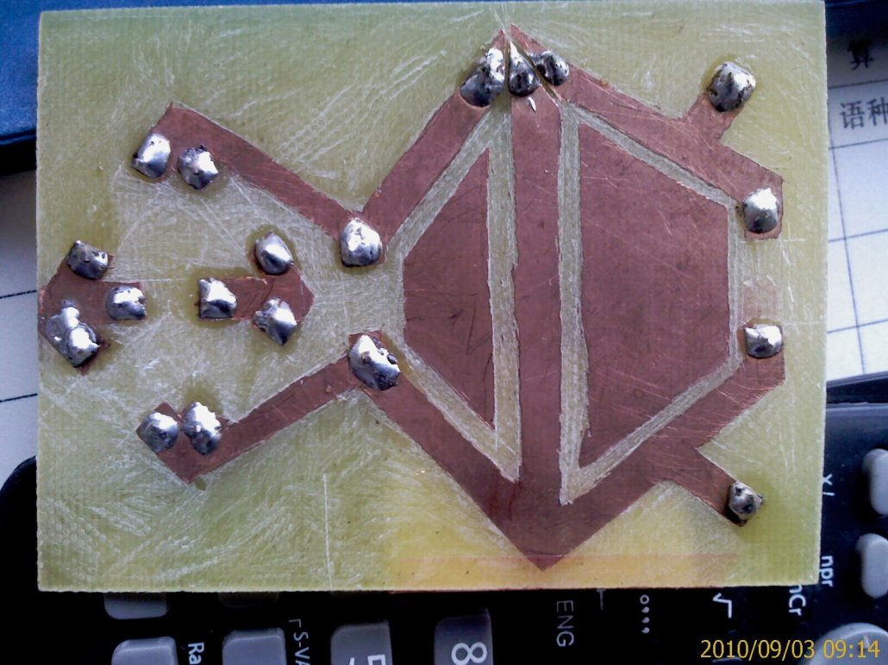
卡通系列

Slide 21
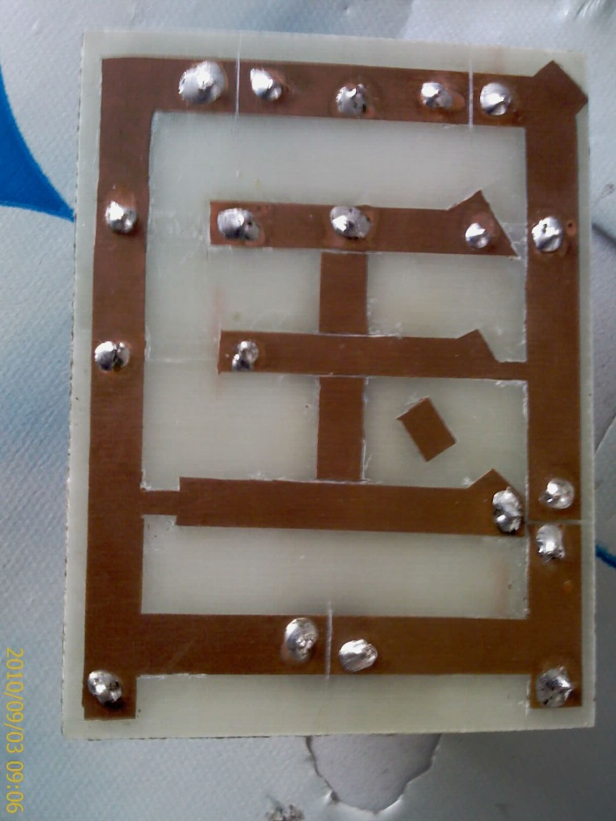
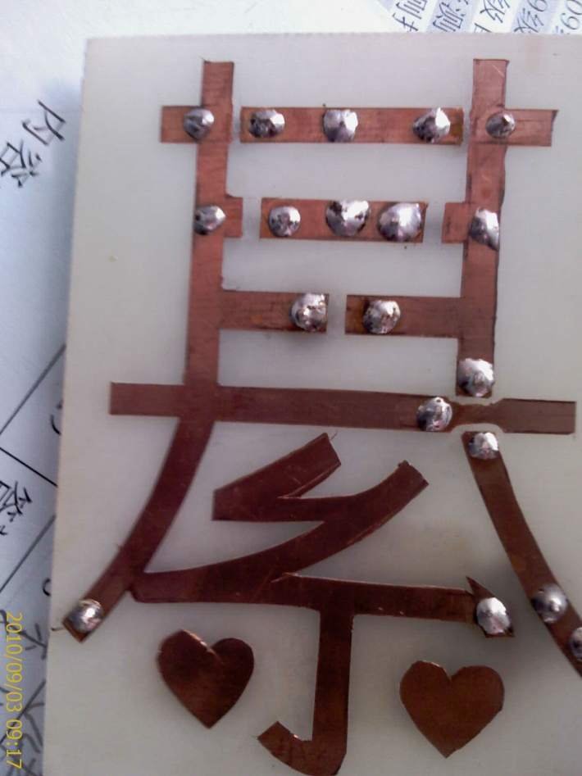
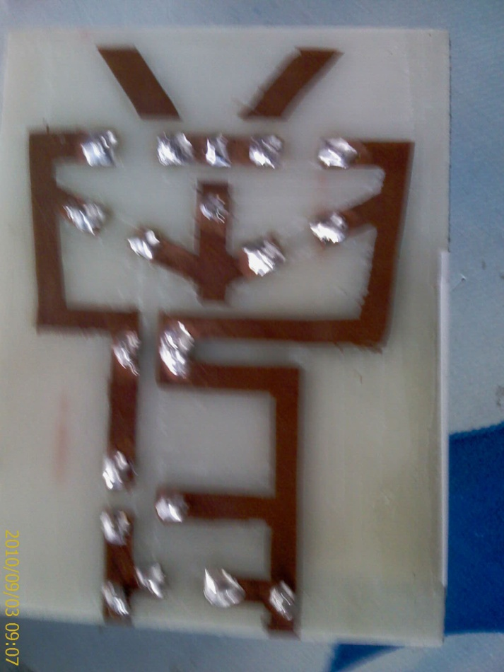
姓氏系列

Slide 22
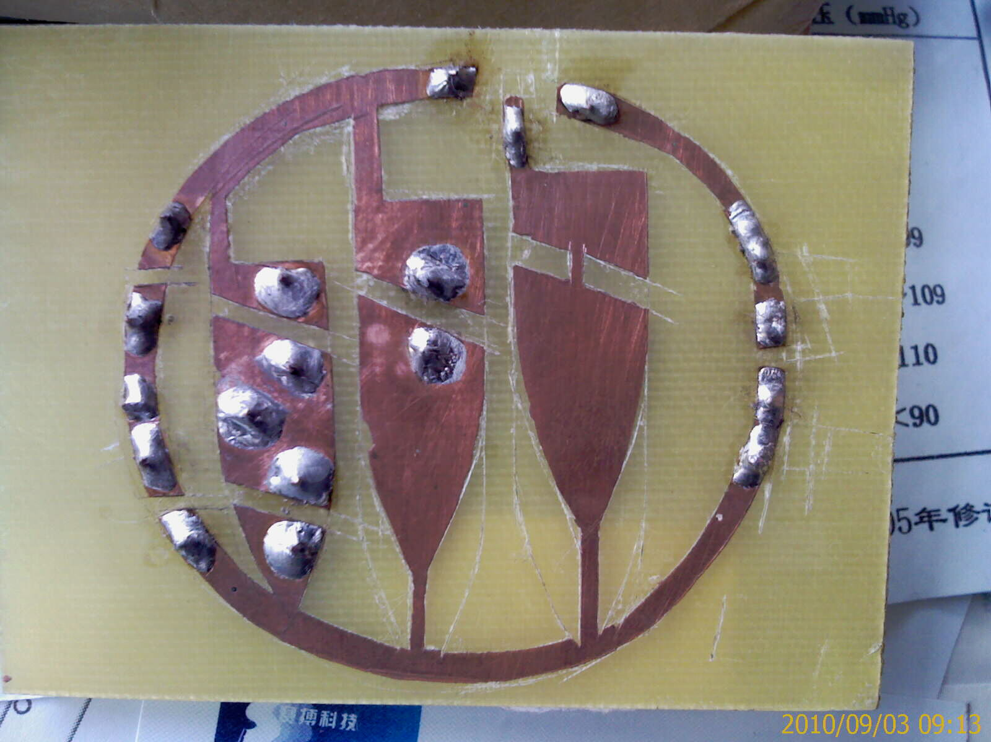
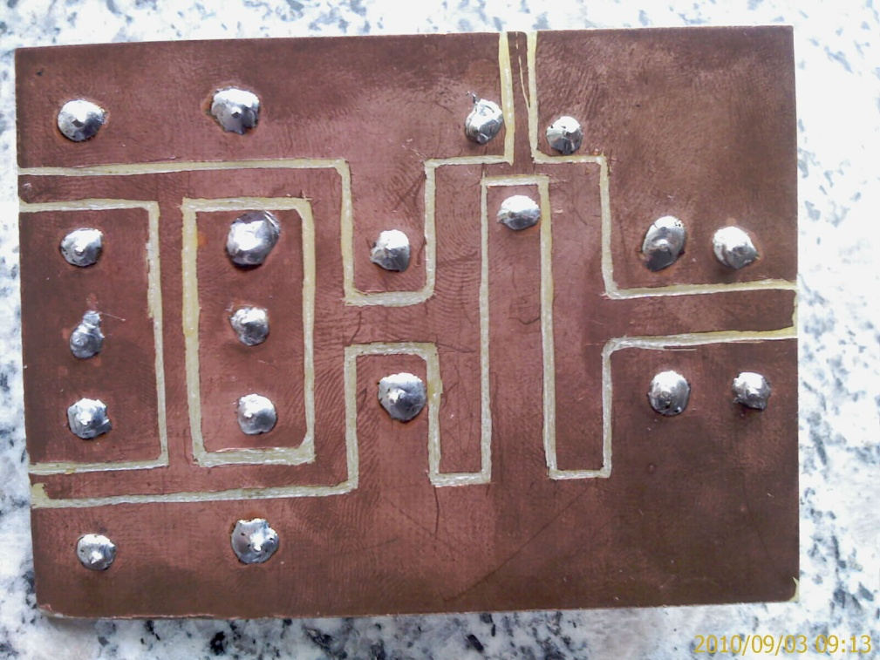
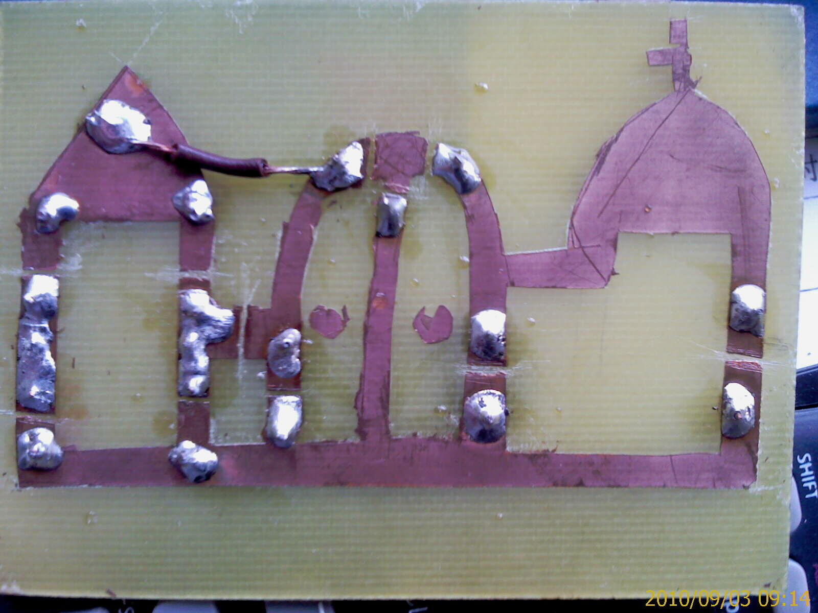
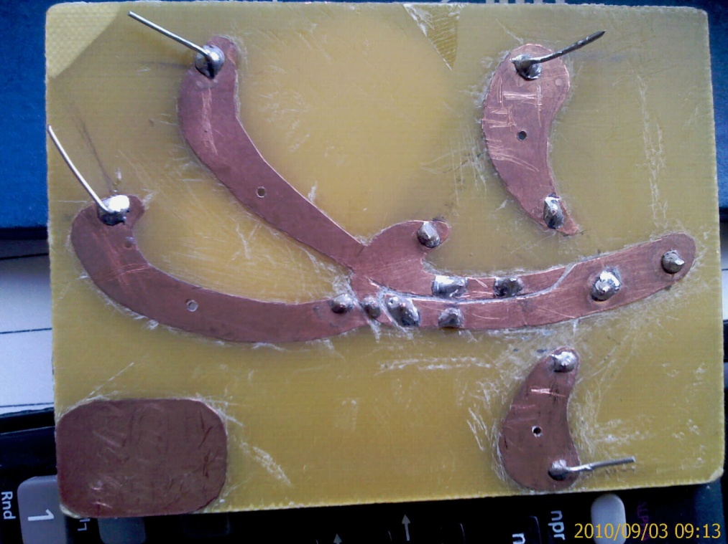
图标系列

Slide 23
八、课程设计报告内容：
设计目的；
设计内容及要求；
电路设计原理；
PCB电路板设计；
设计结果及分析；
设计体会；
意见或建议。

Slide 24
九、课程设计要求：
时间要求
卫生要求
安全要求

